Slide 1
基于综合业务区下的光缆架构建设探讨
内部资料 注意保密
中国联通四川省分公司
2017年10月

Slide 2
目 录
一
本地光缆网现状问题分析
二
基于综合业务区下的光缆目标网络架构
三
基于综合业务区下光缆架构的传输网络建设要素
四
结论

Slide 3

一、本地光缆网现状问题分析
目标综合业务区的划分目前只划分到了综合业务接入区这个层面，各个主干光交覆盖的具体目标不清
1
确定的汇聚机房和综合业务接入机房落地困难，机房面积普遍偏小，很难适应未来 10 年业务网发展需求
2
3
分层分区的光缆网络建设对管道管孔资源的需求较大，给管道管孔资源造成了很大的压力
4
光交建设市政审批困难，光交落地困难，光交的落地与施工单位的协调能力相关
5
主干光交的密度如何规划比较合理？主干光缆的纤芯分配是否合理？能否满足 BBU 集中方式下、OLT广覆盖下的纤芯资源需求？

Slide 4
目 录
一
本地光缆网现状问题分析
二
基于综合业务区下的光缆目标网络架构
1. 综合业务区的划分
2. 综合业务区光缆建设原则
三
基于综合业务区下光缆架构的传输网络建设要素
四
结论

Slide 5
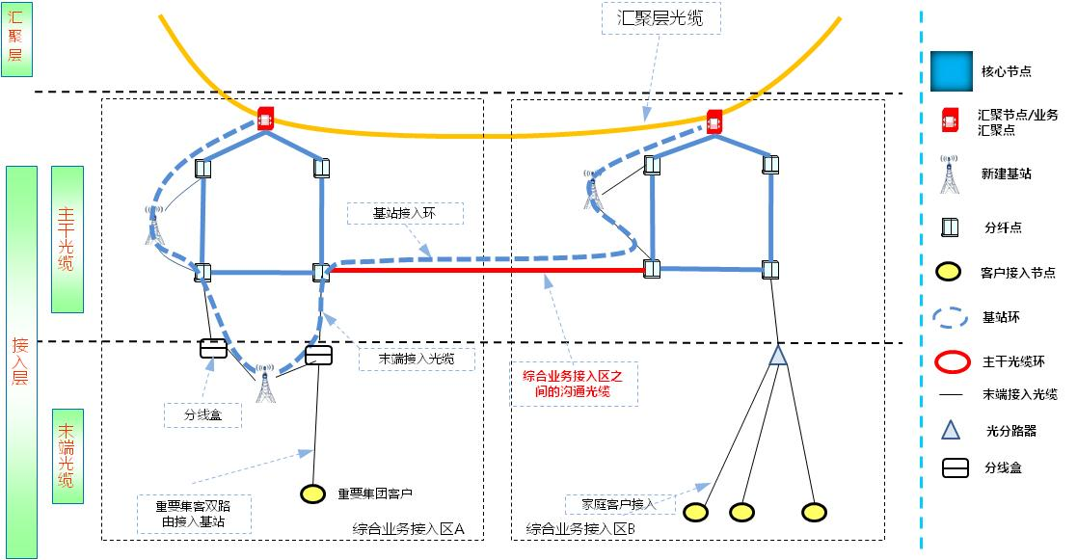
二、基于综合业务区下的光缆目标网络架构
  水平分区、垂直分层目标网络架构
“水平分区、垂直分层”目标网络架构示意图

Slide 6
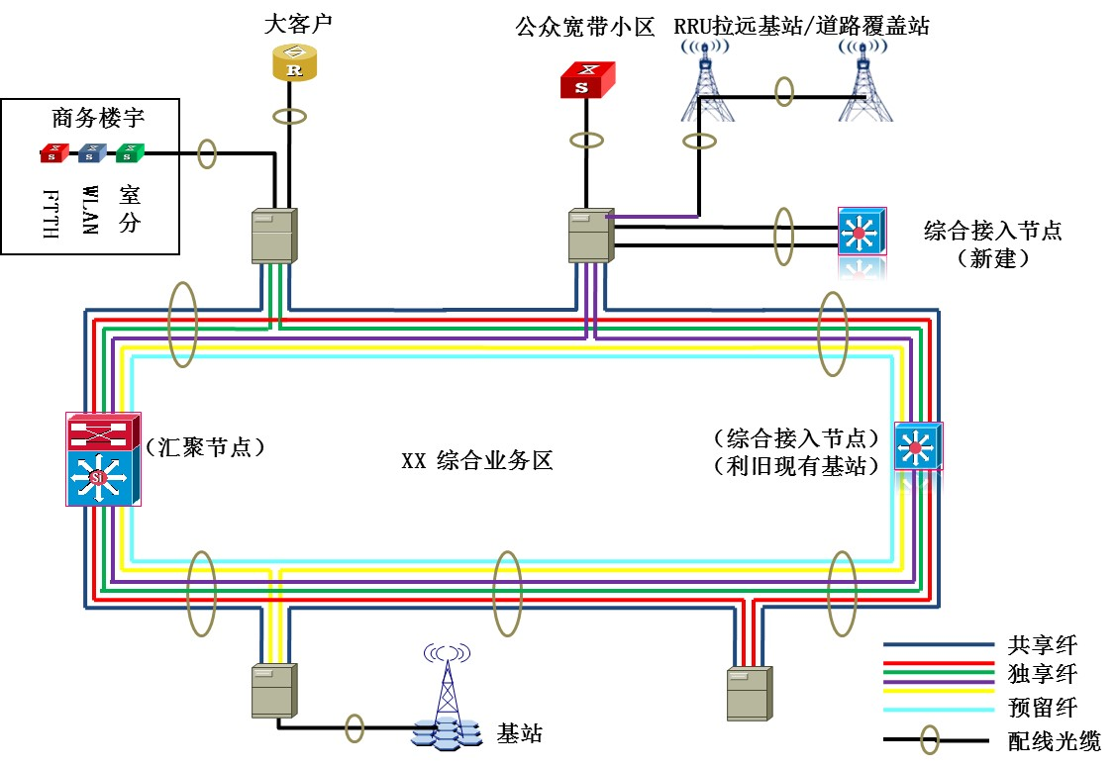
二、基于综合业务区下的光缆目标网络架构
1.综合业务区的划分
综合业务区划分应遵循由上到下，由粗到细，不断进行细分、业务接入需求目标不断明确（由面的目标向点的目标明确）的原则进行，在网格划分的过程中应根据地域情况、人口的分布、业务的分布几个要素作为依据。
综合业务区内目标网络结构示意图

Slide 7
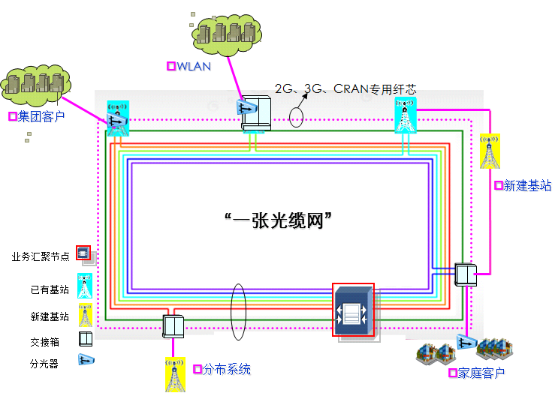
二、基于综合业务区下的光缆目标网络架构
  2.综合业务区光缆建设原则
综合业务区光缆网建设应基于机房、管道、光缆资源现状并适度超前，按“整体规划、分段建设、分步实施”的原则开展。还应统筹基站、WLAN、集团客户和家庭客户等各类业务接入需求，统一规划建设主干光缆，按需分阶段逐步开展分纤点延伸至用户侧的接入光缆建设，最终规划建设完善的“一张光缆网络”。
“一张光缆网”结构示意图

Slide 8
二、基于综合业务区下的光缆目标网络架构
  3.城区主干光缆建设原则
城区主干接入光缆建设应根据业务发展具体情况，面向5年以上需求规划光缆芯数，根据业务需求一次布放96-288芯光缆。主干接入光缆环采用独享纤芯（24-48）+共享纤芯（12-48）+预留纤芯（12-24）的方式进行纤芯分配。独享纤芯是指本光缆交接箱从两个方向直达业务汇聚点的纤芯，在经过的分纤点不成端，一般用于PON网络；共享纤芯是指在主干接入光缆环上的每个分纤点均成端的纤芯，适宜环网系统使用；预留纤芯是为后期业务发展所预留的纤芯，在经过主干接入光缆环上的分纤点时暂不成端，后期根据业务需求再进行成端。
城区主干接入光缆环纤芯分配示意图

Slide 9
二、基于综合业务区下的光缆目标网络架构
  4.乡镇主干光缆建设原则
对于发达乡镇，应结合业务发展需求，可参照城区主干光缆建设原则进行建设。由于一般乡镇区域的业务密集度不高，且各个乡镇之间的距离较长，因此不宜按照综合业务接入区划分原则进行区域规划。光缆网络建设应依托现有基站光缆，主要采用基站光缆延伸方式，就近完成业务接入。一般乡镇的光缆芯数应根据业务发展需求进行配置，建议一次性布放不低于48芯的光缆。
  5.综合业务区间联络（沟通）光缆建设原则
为提升现有城域接入层光缆的纤芯利用率，在预估有纤芯互联需求时，可在相邻的分纤点与基站节点间、综合业务接入区之间布放联络（沟通）光缆，满足室分系统接入、重要集团客户接入及基站接入成环的需求。一般采用24芯，业务较多时可采用36-48芯。

Slide 10
二、基于综合业务区下的光缆目标网络架构
  6.末端光缆建设原则(两大业务接入)
新建宏站接入应满足双上联的要求，末端光缆应采用24-48芯
重要集团客户、WLAN热点、高价值家庭宽带客户等数据节点末端光缆
集团客户实现覆盖的标准：预先把管线末端延伸至尽量靠近目标用户的位置，有业务需求时，可以在10-15个工作日内完成光缆接入。覆盖完成的标准在不同区域可能会存在差异，关键是能够保证接入时效。
公众宽带客户实现覆盖的标准：FTTH模式下，光缆到楼道分纤盒或皮线光缆布放至用户门口，一旦有业务需求时可快速皮线光缆入户。FTTB模式下，光缆布放至楼道，多媒体箱部署到位并接电，ONU设备安装好（或者等有业务需求时候再安装），五类线预先布放至用户门口（或暂不放，待有业务需求时候再行布放）。
一般情况下每基站配置24芯，基站间尽量组建环型结构。当存在BBU集中设置，RRU拉远方式的情况下，RRU拉远站-BBU集中站每载扇2芯光纤。为减少BBU集中设置对纤芯容量的影响，建议BBU设置地点尽量在主干节点层面

Slide 11
目 录
一
本地光缆网现状问题分析
二
基于综合业务区下的光缆目标网络架构
三
基于综合业务区下光缆架构的传输网络建设要素
四
结论

Slide 12


三、基于综合业务区下光缆架构的传输网络建设要素
以不变的基于综合业务区的光缆网架构应付千变万化的PDH、SDH、分组、波分、FTTH等传输系统组网需求
汇聚机房、综合业务接入机房的稳定可靠、动力的保障、面积的可扩展性都是影响网络长期稳定发展的必要条件
  机房
从光缆网的结构上考虑管道资源的合理利用，通过合理科学的光缆分支点（光交）设置
  传输系统
  通信管道
五大要素
在光缆网建设中要坚持垂直分层、水平分区的建设原则，形成汇聚层光缆、一级接入主干光缆、配线光缆的三层结构
重点关注主干光交的设置规划、光交落地难、光交端子合理使用的问题
  光缆网
  光交

Slide 13
目 录
一
本地光缆网现状问题分析
二
基于综合业务区下的光缆目标网络架构
三
基于综合业务区下光缆架构的传输网络建设要素
四
结论

Slide 14



四、结论
为应对全业务竞争需要，通过对全业务运营模式下的前期光缆网设计的弊端与缺陷，进行综合业务区光缆网目标架构和建设要素探讨。针对核心、汇聚、接入层三层体现的网络功能不同，对各层面光缆网建网进行梳理，本地光缆网络严格按照“水平分区、垂直分层”的网络结构进行建设，清晰的光缆网络层次将分别对核心设备组网、汇聚设备组网、接入层用户接入提供有效的物理载体支撑。综合业务区的传输网建设将展现出拓展力强、客户侧便捷接人、光纤利用率高等系列特性，有效支撑全业务竞争的开展。

Slide 15
请各位专家批评指正！

